Slide 1

运动员与专项体能的关系

Slide 2

研究目的
加强运动员的体能研究，将对提高运动员的体能水平和竞技能力产生深远的积极意义
体能
运动员
现代竞技运动
在现代竞技运动体能类项群中，运动员的体能水平在其竞技能力的构成因素中居于主导和核心的地位。
运动员的体能结构涉及形态、机能和素质三大组成要素，而每一要素中又蕴涵着大量的具体指标，这些指标反映着运动员某一方面的状态水平，其整体的有机综合则完整地构成了运动员的体能水平。
现代竞技体育运动的高速发展，高强度的激烈对抗对运动员的体能提出了越来越高的要求。长期以来，我国体能类项群运动员与欧美强国运动员在体能上存在着较大的差距，这一点也制约了我国体能类项群运动员竞技能力的进一步提高。

Slide 3
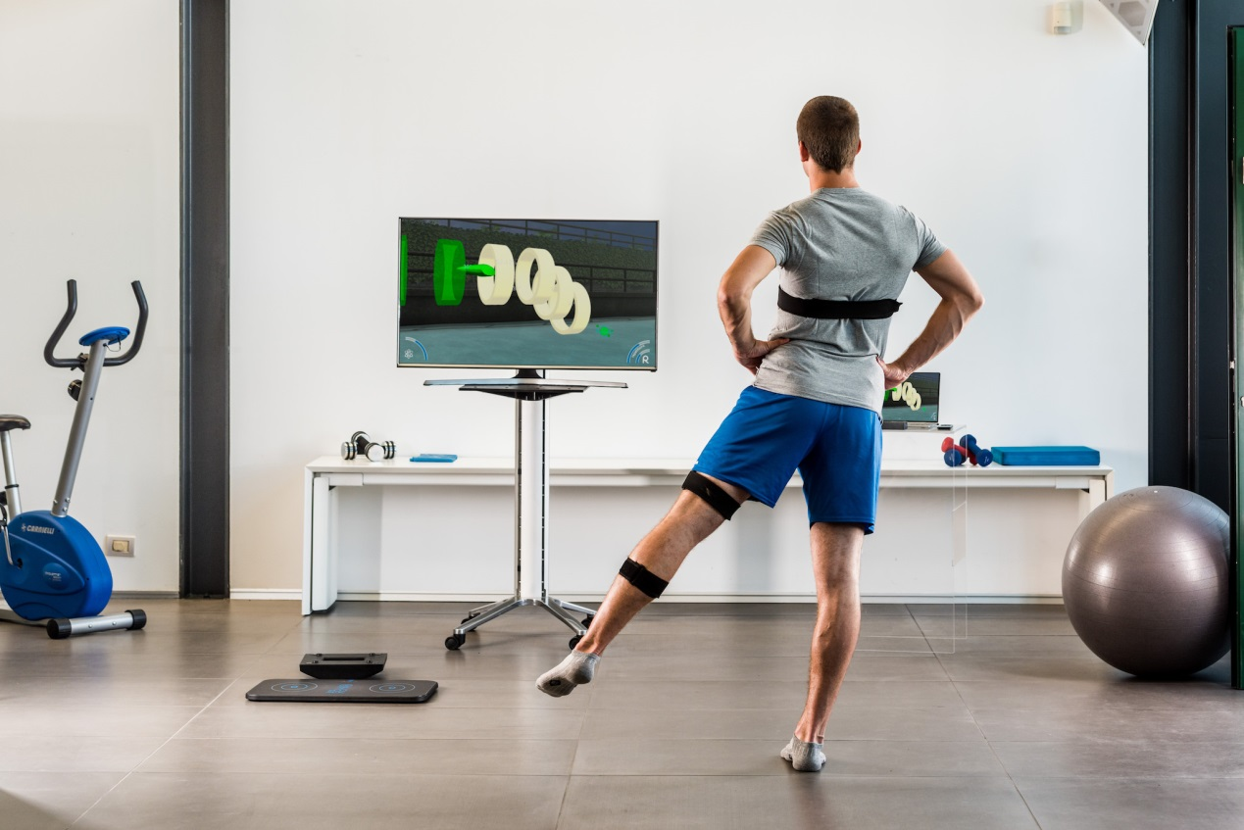
文献综述
国外研究
体能-能量整合
体能-提高运动能力
德国著名训练学专家Hartmann等在1995年认为，体能是以人体三大供能系统的能量代谢活动为基础，通过骨骼肌系统表现出来的运动能力。从生物化学的观点分析，运动员体能的高低主要取决于运动过程中能量的供给、转移和利用的整合能力的高低。
前苏联的马特维耶夫、普拉托诺夫、加拿大的博姆帕以及西方一些国家的学者在其著作中都表述了与体能相关的身体训练的观点：身体（素质）训练是直接提高力量、速度、耐力、柔韧和协调性等运动素质的过程，是运动训练的重要组成部分，对运动水平提高有促进作用。

Slide 4


文献综述
体能这一概念也将会随着人们对其认识的加深而不断得到拓展并赋予其新的内涵。
运动相关体适能是可以确保运动员运动表现和成绩的能力，如爆发力、速度、耐力、柔韧和敏捷等，其目的在于取胜及创造纪录。
体能是个不确定的概念，有大体能和小体能之分，大体能即泛指的身体能力，包括身体运动能力、身体适应力、身体机能和各项身体素质；小体能是指运动训练中的体能训练和体能性项目等。
体能是经过身体训练获得的人体各器官系统的机能在肌肉活动中表现出来的能力，它包括身体形态的适应性变化和力量、速度、灵敏、耐力和柔韧等基本素质
从人体主观看，它的组织、器官和系统，经过训练，达到了某种水平，形成了相对稳定的特征，形成了体能的内在储备；而客观现实中的表现则是衡量体能优劣的最重要、最基本的标准。

Slide 5
研究方法
采用文献资料调研、问卷调查、专家访谈等研究方法，来了解近些年来国内、外对运动员体能的研究成果和现状。 以及运动员的体能系统是由身体形态、生理机能和运动素质三方 面的众多因素相互交错，相互作用的影响。 并对运动员体能与专项体能的关系提出新观点，同时，对运动员体能的相关概念、专项体能特征与体能水平评定进行研究。

Slide 6
预期结果
通过对高水平运动员与专项体能之间的关系进行研究，我们预计能够得出以下结论：
1.专项体能是影响高水平运动员竞技表现的重要因素之一。
2.专项体能要素的培养方法应该是综合性的，应该综合考虑各项体能因素的培养。
3.合理的专项体能训练计划是提高运动员表现的关键要素之一。
4.运动员的个人差异性应该被纳入到专项体能训练计划中。

